Slide 1

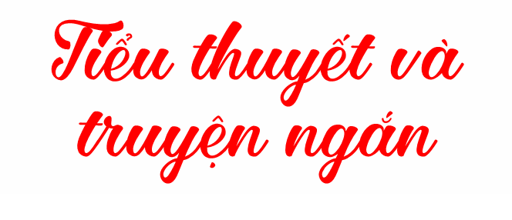
Notes:
Giáo án của Thảo Nguyên 0979818956

Slide 2

TRI THỨC NGỮ VĂN
I
TIỂU THUYẾT VÀ TRUYỆN NGẮN
II
TÍNH CÁCH NHÂN VẬT, BỐI CẢNH
III
TÁC DỤNG CỦA VIỆC THAY ĐỔI NGÔI KỂ
IV
NGÔN NGỮ CÁC VÙNG MIỀN
Notes:
Giáo án của Thảo Nguyên 0979818956

Slide 3


I
TIỂU THUYẾT VÀ TRUYỆN NGẮN
1. Tiểu thuyết
Tiểu thuyết là tác phẩm văn xuôi cỡ lớn, có nội dung phong phú, cốt truyện phức tạp; phản ánh nhiều sự kiện, cảnh ngộ; thường miêu tả nhiều tuyến nhân vật, nhiều quan hệ chồng chéo với những diễn biến tâm lí phức tạp, đa dạng.
Notes:
Giáo án của Thảo Nguyên 0979818956

Slide 4

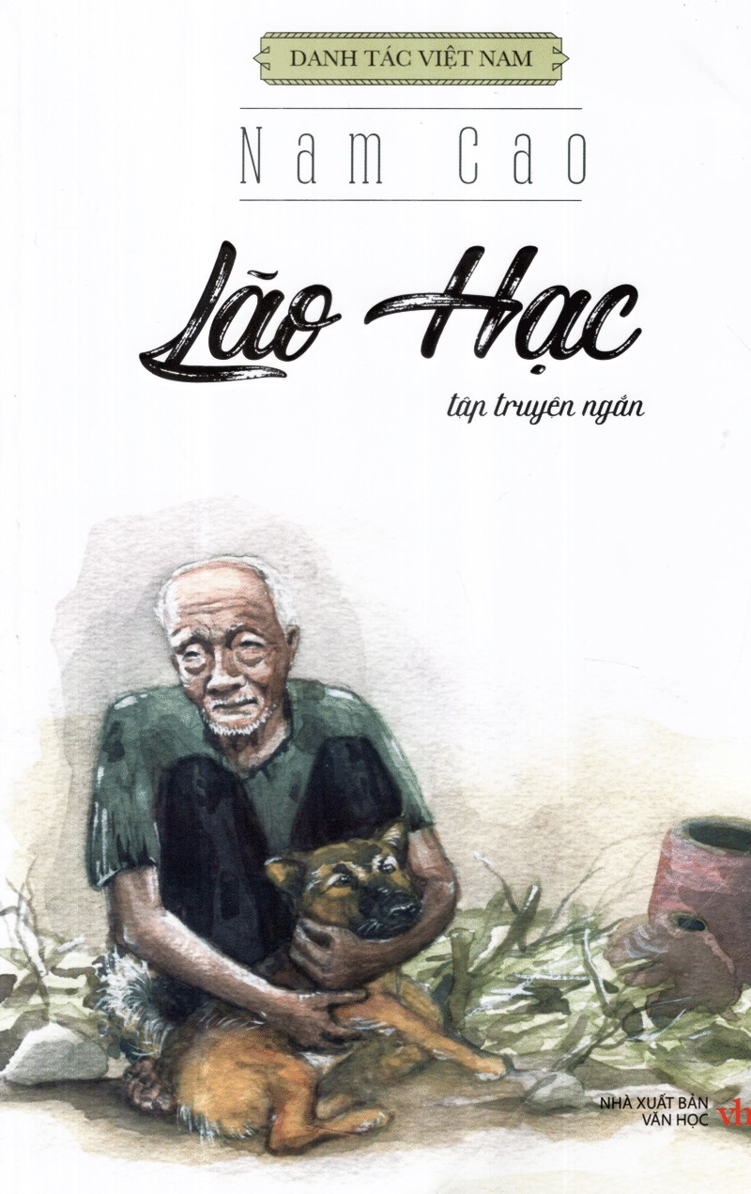
I
TIỂU THUYẾT VÀ TRUYỆN NGẮN
2. Truyện ngắn
Truyện ngắn là tác phẩm văn xuôi cỡ nhỏ, ít nhân vật, ít sự kiện phức tạp; cốt truyện thường không chia thành nhiều tuyến; chi tiết cô đúc; lời văn mang nhiều ẩn ý;...
Notes:
Giáo án của Thảo Nguyên 0979818956

Slide 5

II
TÍNH CÁCH NHÂN VẬT, BỐI CẢNH
1. Tính cách nhân vật
Tính cách nhân vật trong truyện (tiểu thuyết và truyện ngắn) thường được thể hiện qua hình dáng, cử chỉ, hành động, ngôn ngữ, suy nghĩ của chính nhân vật; qua nhận xét của người kể chuyện và các nhân vật khác;...
Notes:
Giáo án của Thảo Nguyên 0979818956

Slide 6
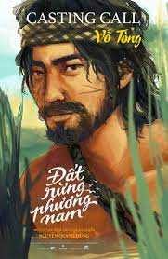
Ví dụ: Nhân vật Võ Tòng trong văn bản Người đàn ông cô độc giữa rừng (trích tiểu thuyết Đất rừng phương Nam – Đoàn Giỏi) không chỉ được mô tả, thể hiện qua ngoại hình, ngôn ngữ, hành động, suy nghĩ của nhân vật này mà còn được hiện lên qua lời của người kể chuyện xưng “tôi” và lời của các nhân vật khác trong truyện.
Notes:
Giáo án của Thảo Nguyên 0979818956

Slide 7
II
TÍNH CÁCH NHÂN VẬT, BỐI CẢNH
2. Bối cảnh
Hoàn cảnh xã hội của một thời kì lịch sử nói chung (bối cảnh lịch sử)
Thời gian và địa điểm, quang cảnh cụ thể xảy ra câu chuyện (bối cảnh riêng)
Notes:
Giáo án của Thảo Nguyên 0979818956

Slide 8

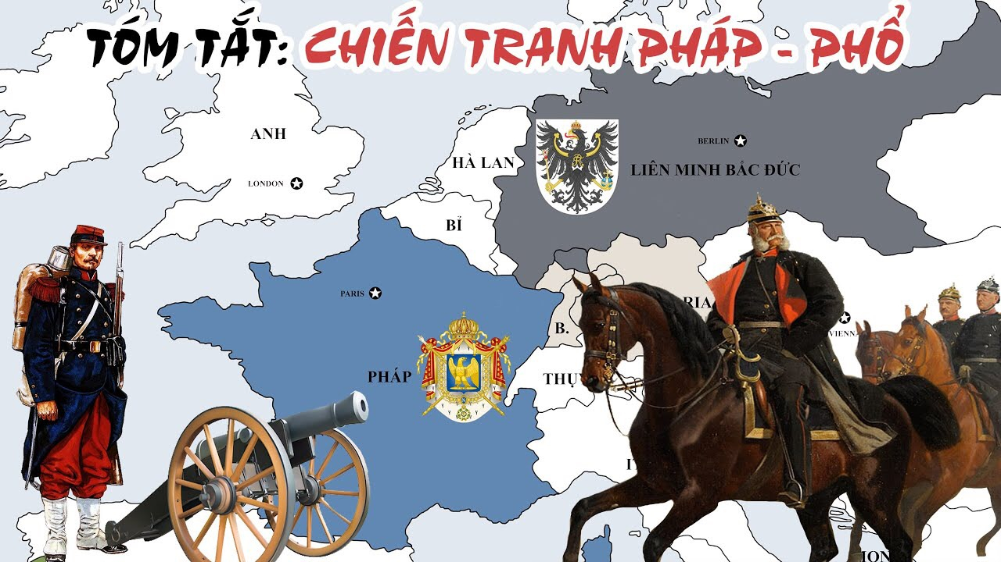
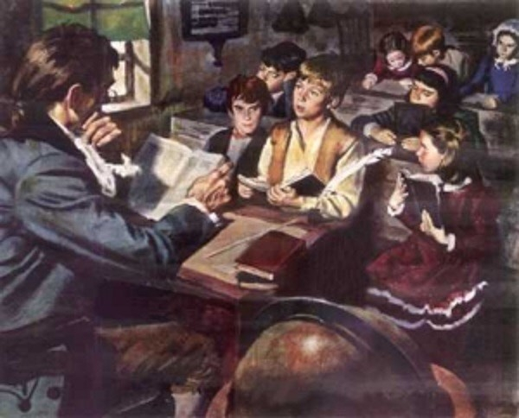
- Bối cảnh lịch sử của câu chuyện Buổi học cuối cùng (Đô-đê) là thời kì sau chiến tranh Pháp – Phổ (1870 – 1871), hai vùng An-dát (Alsace) và Lo-ren (Lorraine) của Pháp bị nhập vào nước Phổ. Các trường học thuộc hai vùng này phải bỏ tiếng Pháp, chuyển sang học tiếng Đức.
- Bối cảnh riêng của câu chuyện là quang cảnh và diễn biến của buổi học tiếng Pháp cuối cùng.
Notes:
Giáo án của Thảo Nguyên 0979818956

Slide 9

III
TÁC DỤNG CỦA NGÔI KỂ
Notes:
Giáo án của Thảo Nguyên 0979818956

Slide 10




Thế nào là ngôi kể trong văn tự sự?
A. Chính là vị trí giao tiếp, vị trí trò chuyện mà người kể chuyện sử dụng để kể chuyện
B. Là lời kể chuyện của nhân vật phụ
C. Là lời đối thoại của nhân vật
D. Là lời của nhân vật chính
Notes:
Giáo án của Thảo Nguyên 0979818956

Slide 11

Có mấy loại ngôi kể?
A. 1
B. 2
C. 3
D. 4
Notes:
Giáo án của Thảo Nguyên 0979818956

Slide 12
Người kể chuyện là “tôi” trong các câu chuyện có phải là tác giả không?
C. Có
D. Không nhất thiết là tác giả

Slide 13
Tác dụng của ngôi kể thứ nhất trong truyện là gì?
A. Giúp câu chuyện trở nên chân thực hơn, giàu sự tin tưởng hơn
B. Giúp nhân vật bộc lộ được tâm trạng, tình cảm dễ dàng hơn
C. Giúp tác giả đạt được dụng ý nghệ thuật của mình
D. Giúp người đọc hiểu rõ về nhân vật hơn

Slide 14
Theo em, trong truyện có nên thay đổi ngôi kể không? Việc thay đổi đó có ý nghĩa như thế nào?
C. Không nên thay đổi, vì sẽ bị rối trong cách xưng hô
D. Có nên thay đổi, vì việc thay đổi sẽ làm nội dung phong phú hơn và cách kể linh hoạt hơn

Slide 15
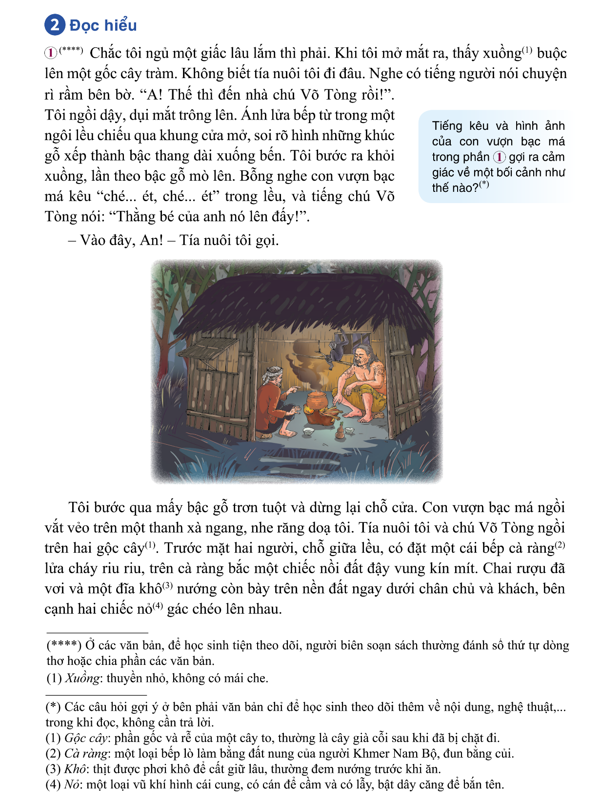
Ví dụ: Trong Người đàn ông cô độc giữa rừng (Đoàn Giỏi)
- Phần mở đầu đoạn trích được kể theo lời cậu bé An (ngôi thứ nhất, xưng “tôi”), kể lại những gì cậu bé đã chứng kiến khi gặp chú Võ Tòng ở căn lều giữa rừng U Minh.
- Khi muốn nói về cuộc đời trước đây của Võ Tòng thì tác giả không thể kể theo lời cậu bé An được nữa mà phải chuyển sang kể theo ngôi thứ ba, bắt đầu bằng câu: “Không ai biết tên thật của gã là gì”.
- Đến phần cuối đoạn trích, tác giả lại chuyển về kể theo ngôi thứ nhất: “Chú Võ Tòng vẫn ngồi đó, đối diện với tía nuôi tôi, bên bếp lửa”.
Notes:
Giáo án của Thảo Nguyên 0979818956

Slide 16

IV
NGÔN NGỮ CÁC VÙNG MIỀN
Y
Ê
U
C
Ầ
U
Hãy tìm những từ đồng nghĩa với từ “mẹ”
Notes:
Giáo án của Thảo Nguyên 0979818956

Slide 17
IV
NGÔN NGỮ CÁC VÙNG MIỀN
1. Đặc điểm
- Tiếng Việt là ngôn ngữ quốc gia của Việt Nam, vừa có tính thống nhất cao, vừa có tính đa dạng.
- Tính đa dạng của tiếng Việt thể hiện chủ yếu ở các mặt ngữ âm và từ vựng:
Về mặt ngữ âm
Về mặt từ vựng
Notes:
Giáo án của Thảo Nguyên 0979818956

Slide 18
IV
NGÔN NGỮ CÁC VÙNG MIỀN
+ Về mặt ngữ âm: Một từ ngữ có thể được phát âm không giống nhau ở các vùng miền khác nhau.
Ví dụ: Cùng viết là “ra” nhưng phát âm khác nhau
Người ở phần lớn các tỉnh miền Bắc phát âm giống như “da”
Người ở miền Trung, Nam phát âm là “ra”
Notes:
Giáo án của Thảo Nguyên 0979818956

Slide 19
IV
NGÔN NGỮ CÁC VÙNG MIỀN
+ Về mặt từ vựng: Các vùng miền khác nhau đều có những từ ngữ mang tính địa phương (từ địa phương)
- “thầy”, “u” (từ dùng ở một số tỉnh miền Bắc)
Được dùng để gọi “cha”, “mẹ”
- “bọ”, “mạ” (từ dùng ở một số tỉnh miền Trung, tiêu biểu là Quảng Bình)
- “tía”, “má” (từ dùng ở nhiều tỉnh miền Nam)
Notes:
Giáo án của Thảo Nguyên 0979818956

Slide 20

IV
NGÔN NGỮ CÁC VÙNG MIỀN
2. Tác dụng
- Phản ánh cách nói của nhân vật, của người dân ở địa phương nhất định.
- Tạo sắc thái thân mật, gần gũi, phù hợp với bối cảnh mà tác phẩm miêu tả.
Notes:
Giáo án của Thảo Nguyên 0979818956

Slide 21
IV
NGÔN NGỮ CÁC VÙNG MIỀN
3. Cách sử dụng
Việc sử dụng từ ngữ địa phương cũng cần có chừng mực; nếu không, sẽ gây khó khăn cho người đọc và hạn chế sự phổ biến của tác phẩm.
Notes:
Giáo án của Thảo Nguyên 0979818956

Slide 22


Yêu cầu: hãy sưu tầm những câu ca dao có sử dụng từ ngữ mang tính địa phương và giải thích nghĩa của những từ ngữ đó.
vào
Đường vô xứ Nghệ quanh quanh
Non xanh nước biếc như tranh họa đồ
vô
Notes:
Giáo án của Thảo Nguyên 0979818956

